Slide 1


TINNO UE Design
Ada Marketing department 201303
2012 Tinno Mobile All Rights Reserved

Slide 2
桌面文件夹风格参照9091设计
在面板的menu 菜单上加入主题设置和桌面编辑、特效、添加到桌面四个功能；
主题设计内容包括壁纸、锁屏样式、桌面图标、Widget风格；
桌面编辑允许 调整页面顺序 、添加\删除页面 和 设置任意页面为home；
Widget开发：时钟和天气；数据流量显示
时钟widget：点击所有的时钟widget都直接进入到闹钟设置界面
技术规划部的屏幕特效整合
主题内容：桌面背景、锁屏背景及风格、应用图标、窗口小部件的样式
主题方向：清新、商务、音乐等
保留长按桌面空白地方弹出壁纸选项框
固定在待机界面的search bar去掉

Slide 3
Launcher
待机界面：屏幕任意位置上滑，滑出menu菜单，下滑收起
屏幕任意位置单指下滑，通知栏滑下，双指下滑进入快捷开关下滑，上滑收起
通知栏
滑出menu菜单
添加到桌面
桌面编辑
主题
壁纸
管理应用
系统设置
特效设置

Slide 4
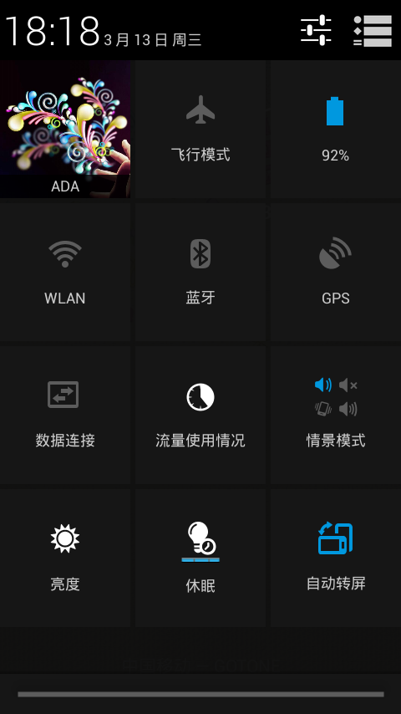
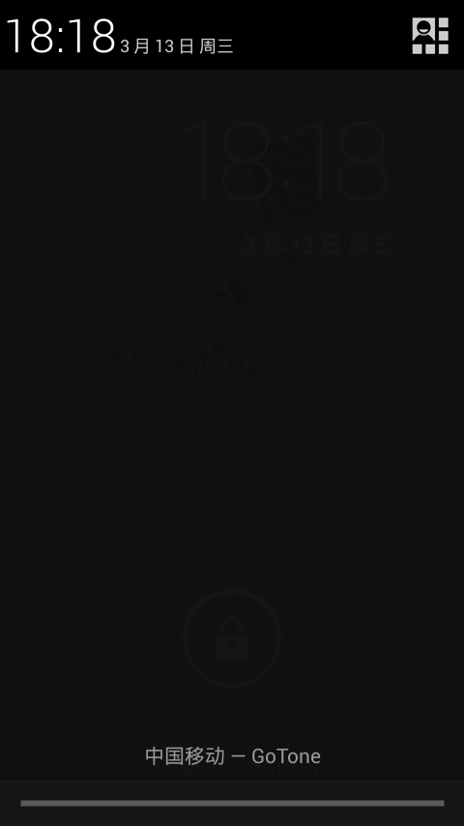
Launcher
下滑界面：tab方式显示通知栏和开关，左右滑动切换，切换效果可保留原生态的翻转效果；
底色：设计师根据设计风格确定
通知栏
中国移动— Gotpne
通知 开关
通知 开关

Slide 5

待机界面：触摸按键menu菜单中，增加”桌面编辑”、”主题”、“添加到桌面”和“特效”；
特效：整合技术规划部的待机和功能表转场效果；
双指对滑实现桌面编辑功能
拖动到上方删除页面
添加到桌面
桌面编辑
主题
壁纸
管理应用
系统设置
特效设置

Slide 6
程序 快捷方式 小部件
程序 快捷方式 小部件
添加到桌面
桌面编辑
主题
壁纸
管理应用
系统设置
特效设置
电话
联系人
信息
日历
文件夹
书签
直接拨打
电话
联系人
信息
日历
直接发送短信

Slide 7
中间位置为固定选中页面区域，滑到此位置的页面即为选中状态，自动将选中的程序（或快捷方式、小部件）添加到此页面
左右滑动查看每个页面
程序 快捷方式 小部件
Gmail
日历
小部件部分滑到最后一页继续滑动切换到程序部分（同原生态的功能表），直接点击“快捷方式”和“小部件”也可以切换
电量控制
联系人
1、循环滑动，2、选择一个widget点击后添加到上方页面，添加成功

Slide 8
特效：分桌面特效和功能表特效
特效设置
桌面特效
上下滑动手势开关
桌面屏幕切换特效
功能表进出特效
功能表页面切换特效
默认
盒子内
翻转
……
添加到桌面
桌面编辑
主题
壁纸
管理应用
系统设置
特效设置
取消

Slide 9
主题：增加“自定义主题”；
更换主题不能影响用户自定义的待机界面layout，仅换图片；
主题
自定义主题
主题
自定义主题
锁屏
自定义解锁
锁屏
默认
默认
金属质感
自定义桌面
默认
xxxx
正在使用
标识当前使用的主题
图标
默认
桌面壁纸
默认
正在使用
小清新
音乐
xxxx
xxxx

Slide 10
锁屏
XXXX
默认
xxxx
预览图
正在使用
应用中……
xxxx
xxxx
设置完成后自动返回到界面
确认

Slide 11
主题
自定义主题
自定义解锁
锁屏
默认
自定义桌面
选择壁纸来源
图标
默认
桌面壁纸
其它
壁纸
动态壁纸
图库
从其他途径选择的壁纸，显示“其它”

Slide 12
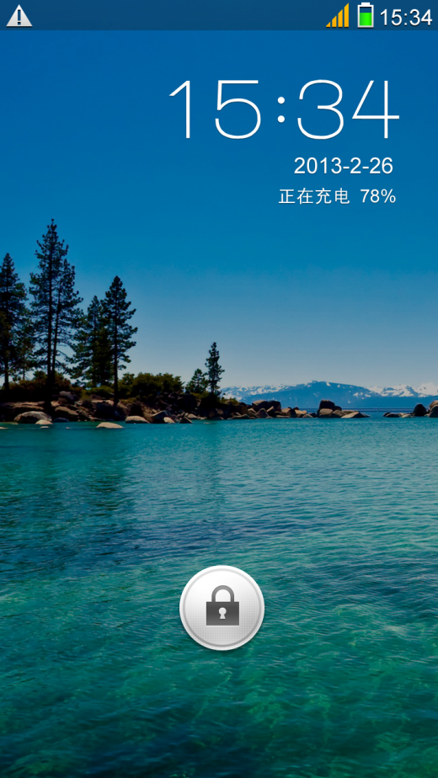
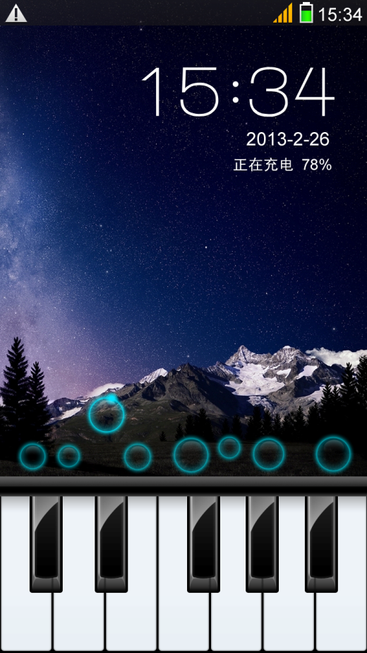
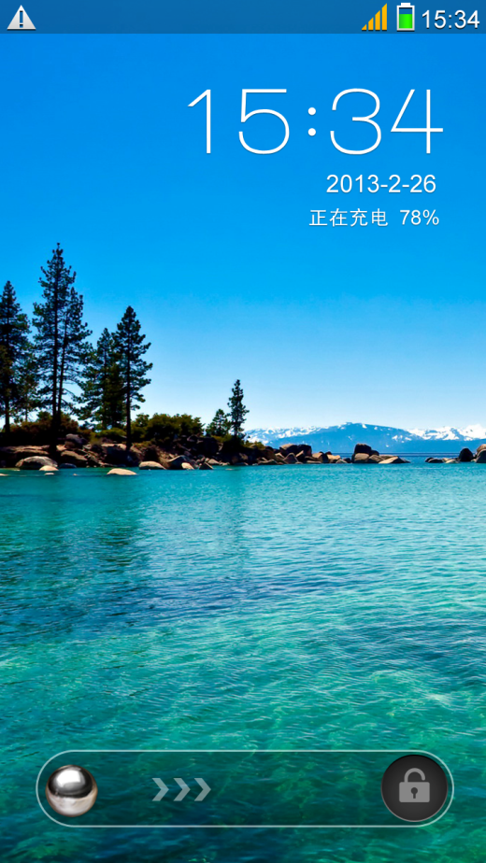
4.2原生态解锁
钢琴解锁
滚珠解锁

Slide 13
钢琴解锁
滚珠解锁
手指按住屏幕任意位置然后将手机向右倾斜，滚珠滑到洞的位置，解锁成功
单独按某个钢琴键即发出对应的钢琴声，模拟弹钢琴
从A到B或从B到A解锁成功
A
B

Slide 14
Application
功能表分类：所有程序、已下载、小部件；
在menu菜单中增加“图标排序”和“隐藏功能”；
图标排序：字母、使用频率、安装时间
新下载并未打开过的功能，在ICON的右上角标记“NEW”（图标）；
功能表背景和壁纸同步，创新增加个半透明的遮罩；
隐藏功能：选择隐藏功能后，功能表中、已下载和桌面快捷icon都将被隐藏；
All Download Widget

Slide 15

THANKS
2012 Tinno Mobile All Rights Reserved

